Slide 1
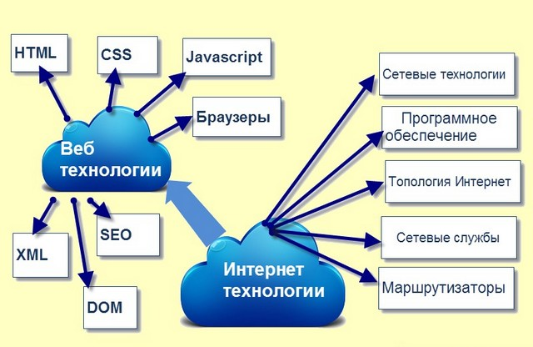

Основы web-технологий.
Технологии создания web-сайтов.

Slide 2
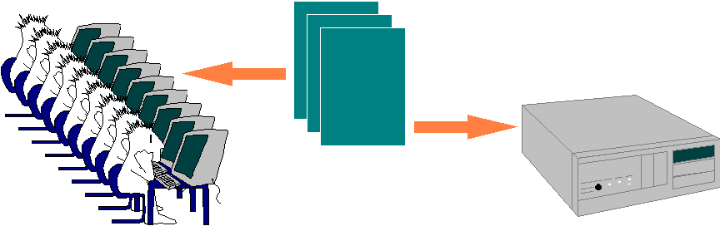
Сеть Интернет
Интернет — всемирная система объединённых компьютерных сетей, обеспечивающих работу с большим спектром ресурсов (сайты, электронная почта и т.д.).
Сайты — это набор текстовых файлов (гипертекстовых страниц), связанных между собой узлами перехода (гиперссылками для быстрого перехода на другие страницы).
Гипертекст - это текст, в котором содержаться ссылки на другие документы.

Slide 3
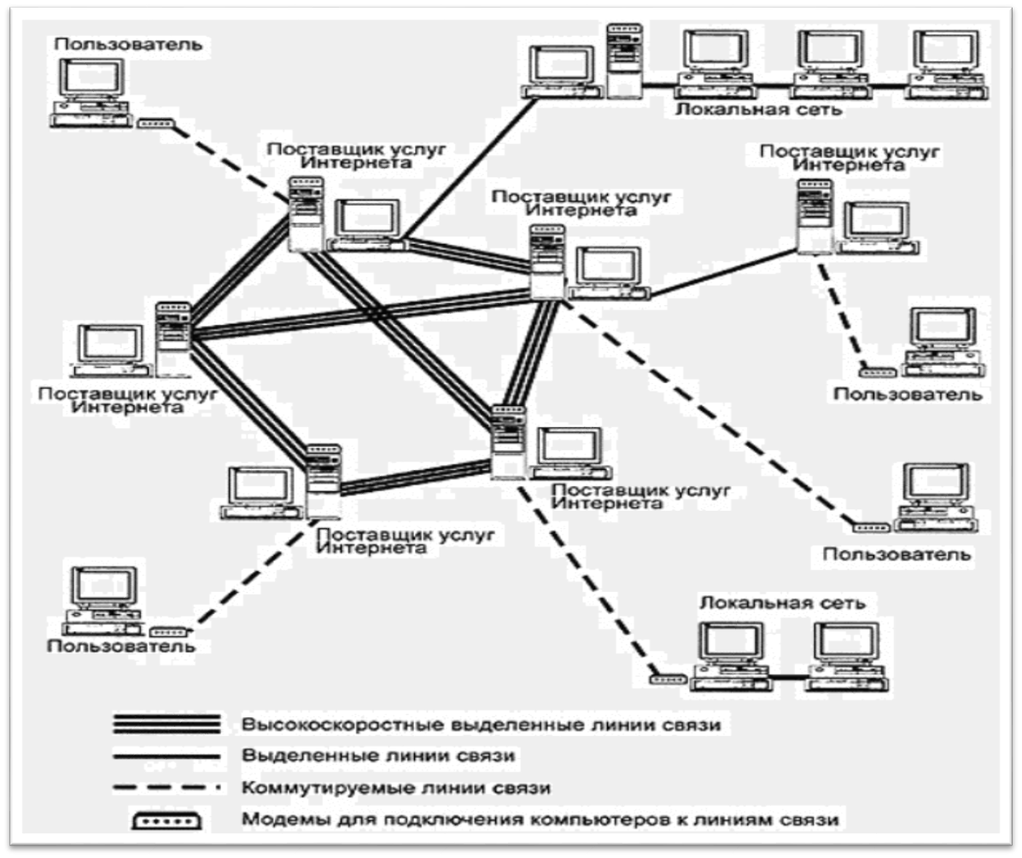
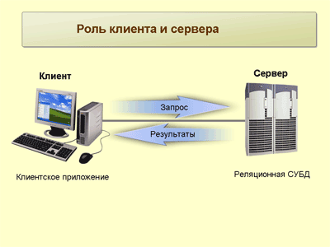

Slide 4

??
Браузер
Веб-обозрева́тель, бра́узер (от англ. Web browser) — программное обеспечение для просмотра веб-сайтов, то есть для запроса веб-страниц (преимущественно из Сети), их обработки, вывода и перехода от одной страницы к другой.

Slide 5
Веб-страница
Веб-страница — документ или информационный ресурс Всемирной паутины, доступ к которому осуществляется с помощью веб-браузера.
Веб-страницы обычно создаются на языках разметки HTML и могут содержать гиперссылки для быстрого перехода на другие страницы.
Информация на веб-странице может быть представлена в различных формах:
  текст
  статические и анимированные графические изображения
  аудио
  видео
Информационно значимое содержимое веб-страницы обычно называется контентом.
Несколько веб-страниц, объединенных общей темой и дизайном, а также связанных между собой ссылками и обычно находящихся на одном сервере, образуют веб-сайт.

Slide 6
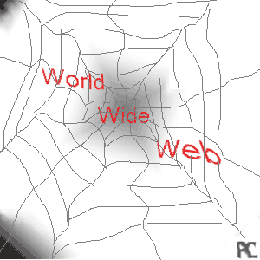

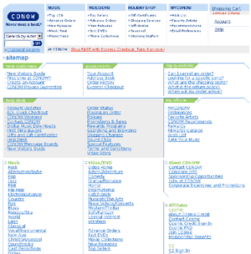
Всемирная паутина
Web-сайт – группа
тематически объединённых
Web-страниц.
Web-страница – документ,
содержащий гиперссылки

Slide 7
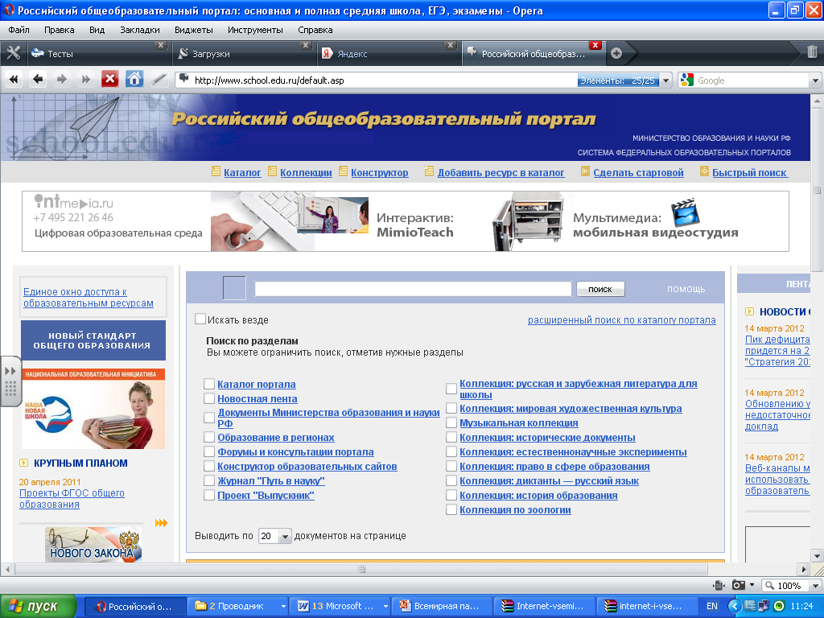
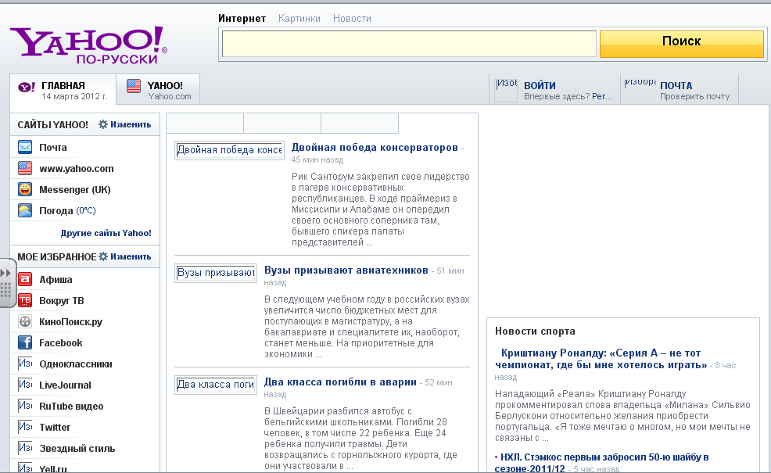
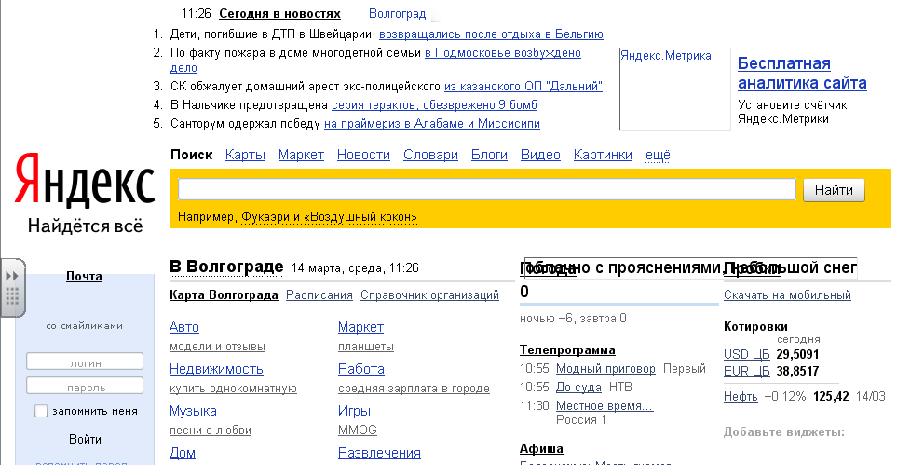
Интернет-портал
Web-портал— веб-сайт, предоставляющий пользователю Интернета различные интерактивные сервисы, работающие в рамках одного веб-сайта, такие как почта, поиск, погода, новости, форумы, обсуждения, голосования

Slide 8

Размещение сайта в Интернет
Хостинг - услуга по размещению сайта на сервере, постоянно находящемся в сети Интернет; хостинг может быть как платным, так и бесплатным.

Slide 9
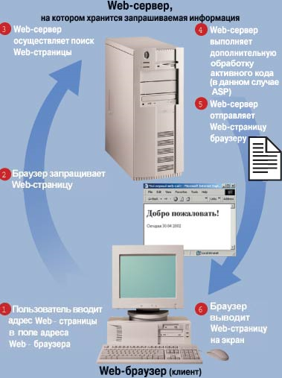
Клиент/сервер. HTTP-протокол
HTTP (англ. HyperText Transfer Protocol — «протокол передачи гипертекста») — протокол прикладного уровня передачи данных (изначально — в виде гипертекстовых документов).
Основой HTTP является технология «клиент-сервер», то есть предполагается существование потребителей (клиентов), которые инициируют соединение и посылают запрос, и поставщиков (серверов), которые ожидают соединения для получения запроса, производят необходимые действия и возвращают обратно сообщение с результатом.

Slide 10
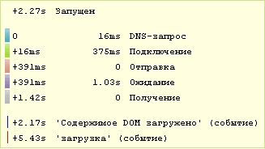
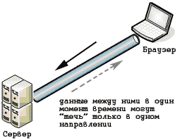
На что тратит время HTTP запрос
Запрос происходит в несколько этапов:
DNS-запрос — поиск ближайшего DNS-сервера, чтобы преобразовать URI (например, google.com) в его числовое представление — IP-адрес (74.125.87.99, прим. — получено посредством команды ping). Это адрес и будет реальным адресом сайта в Интернет.
соединение — установка соединения с сервером по полученному IP-адресу;
отправка данных;
ожидание ответа — ждем пока пакеты данных дойдут до сервера, он их обработает и ответ вернется назад;
получение данных.
Это легко проследить если воспользоваться например, плагином для Firefox — Firebug или встроенными средствами для разработчика в Chrome.

Slide 11
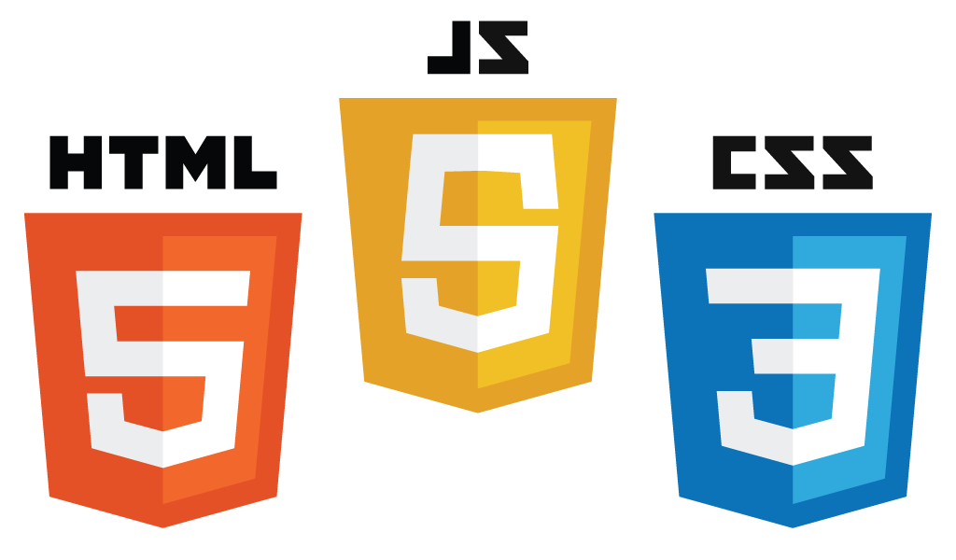
Логические составляющие Интернет технологии
Логические составляющие позволяют создать практически любой Интернет ресурс в сети: веб — сайт, веб — приложение, веб-портал.
Веб технологии :
Языки разметки (HTML);
Каскадные таблицы стилей (CSS);
Скриптовой язык (JavaScript);
Браузеры;
Веб-страницы DOM (объектная модель документа (DOM);
Язык разметки XML (Extensible Markup Language);
Поисковые системы;
SEO(поисковая оптимизация).

Slide 12

Какие бывают Web-страницы?
статические – существуют на сервере в виде
готовых файлов:
*.htm, *.html
динамические – полностью или частично
создаются на сервере в момент запроса (выбор информации из базы данных)
*.shtml, *.asp, *.pl, *.php
позволяют выбирать информацию из базы данных по заранее неизвестным запросам
дополнительная нагрузка на сервер
загружаются медленнее

Slide 13

Web-страницы
Web – страница может быть мультимедийной, т.е. может содержать ссылки на различные мультимедийные объекты: графические изображения, анимацию, звук и видео.
Web – страница может содержать динамические объекты (исполнимые модули), созданные с использованием сценариев на языках JavaScript и VBScript или элементов управления ActiveX.
Расположенные на сайте управляющие элементы (например, кнопки) позволяют пользователю запускать те или иные динамические объекты.
Интерактивны Web – страницы содержат формы, которые может заполнять посетитель.

Slide 14
Общее представление о языках гипертекстовой разметки HTML, XML, XHTML
ЭВОЛЮЦИЯ ЯЗЫКОВ РАЗМЕТКИ.
1986
ISO-8879
SGML
1991
CERN HTML
1994
HTML 2.0
2014
HTML 5 + CSS 3
2000
XHTML 1.0
Март 1995
HTML 3 + CSS
24 декабря 1999
HTML 4.01
Декабрь 1997
HTML 4.0 + CSS 2.0
Январь 1997
HTML 3.2

Slide 15


Web-страницы
Найти Web – страницу или файл в Интернете можно с помощью универсального указателя ресурсов ( адреса Web – страницы).
URL
универсальный указатель ресурсов (Universal Resource Locator) включает в себя протокол доступа к документу, IP-адрес сервера, на котором находится документ, а также путь к файлу и собственно имя файла:
protocol://domain_name/path/file_name
Протокол доступа к документу определяет способ передачи информации.
Для доступа к Web – странице используется протокол передачи гипертекста HTTP.
При записи протокола после его имени следует двоеточие и два прямых слэша: http://

Slide 16
Адрес Web-страницы включает в себя способ доступа к документу и имя сервера Интернета, на котором находится документ.
URL-адрес
http://www.host.ru/Web-сайт/index.htm
Протокол
доступа
Имя сервера
Интернета
Путь к файлу и
имя файла Web-страницы

Slide 17
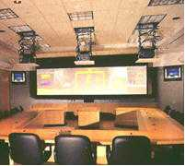


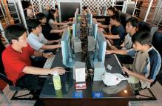
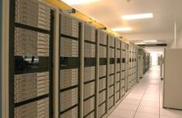


Услуги Интернета
телеконференции
Интернет-телефония
форумы прямого
общения (chat)‏
файловые
архивы
электронная
почта
WWW

Slide 18
Службы Интернета
Телекоммуникационные:
Электронная почта,
Телеконференции,
Форумы прямого общения (чаты),
Интернет-тефония,
Служба Telnet
Информационные:
World Wide Web,
Служба передачи файлов (FTP),
Электронные СМИ
Комплексные:
On-line словари и переводчики
Интернет-магазины
Системы электронных платежей

Slide 19

Телекоммуникационные службы
1. Электронная почта (E-mail)
Принципы функционирования электронной и обычной почты аналогичны.
Каждый пользователь может создать свой почтовый ящик на одном из почтовых серверов Интернет.
Адрес эл.почты
Имя_пользователя@имя_сервера
User_name@mtu_net.ru

Slide 20
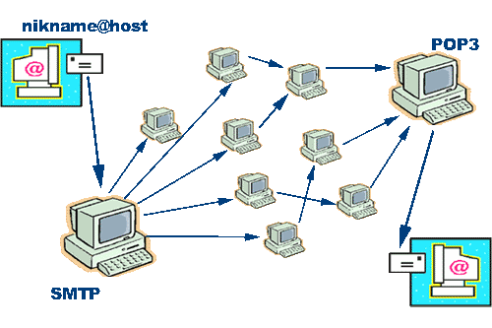
Преимущества электронной почты:
Скорость пересылки сообщений
Сообщения могут содержать не только текст, но и вложенные файлы (программы, графику, звук и т.д.)
Письмо можно послать сразу нескольким абонентам

Slide 21
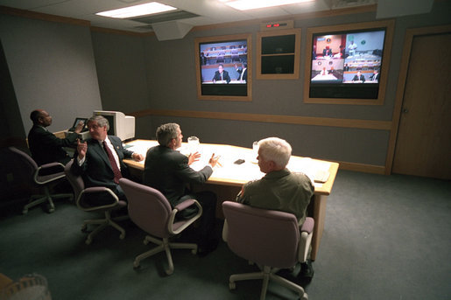
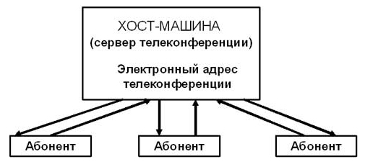
2. Телеконференции
(группы новостей или служба Usenet)
В Интернете существуют десятки тысяч конференций или новостей, каждая из которых посвящена обсуждению какой-либо темы.
Принцип работы телеконференций мало чем отличается от принципа работы эл.почты.

Slide 22
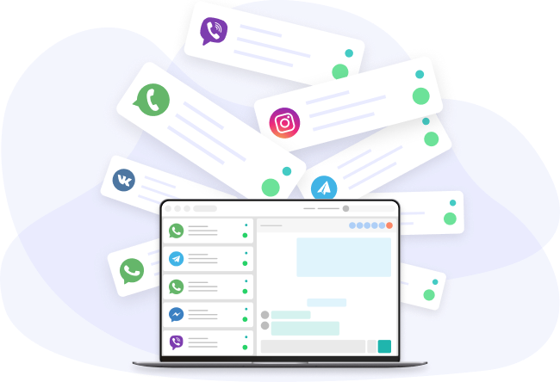

3. Форумы прямого общения (IRC)
IRC (Internet Relay Chat) – буквальный перевод «болтовня» в реальном времени.
Общение между участниками происходит в режиме On-Line в письменной форме.

Slide 23
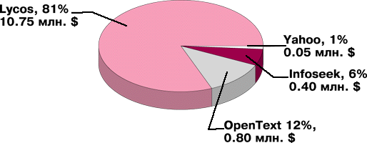
4. Информационные службы
«Всемирная паутина» - WWW
WWW (World Wide Web) – технология гипертекста.
Именно с появлением технологии WWW началось бурное развитие Интернет на протяжении 90-х годов.

Slide 24
Дополнительные ссылки
1. Веб-разработка. Введение, сетевые протоколы | Технострим
https://www.youtube.com/watch?v=PsLzEAsphbM
2. Алан Мурадов. Основы разработки веб-приложений и сайтов. Путеводитель по веб-технологиям
3. Керимов К.Ф., Мухсинов Ш.Ш. Разработка веб приложений. Учебное пособие
4. https://uzbekcoders.uz/

